Slide 1
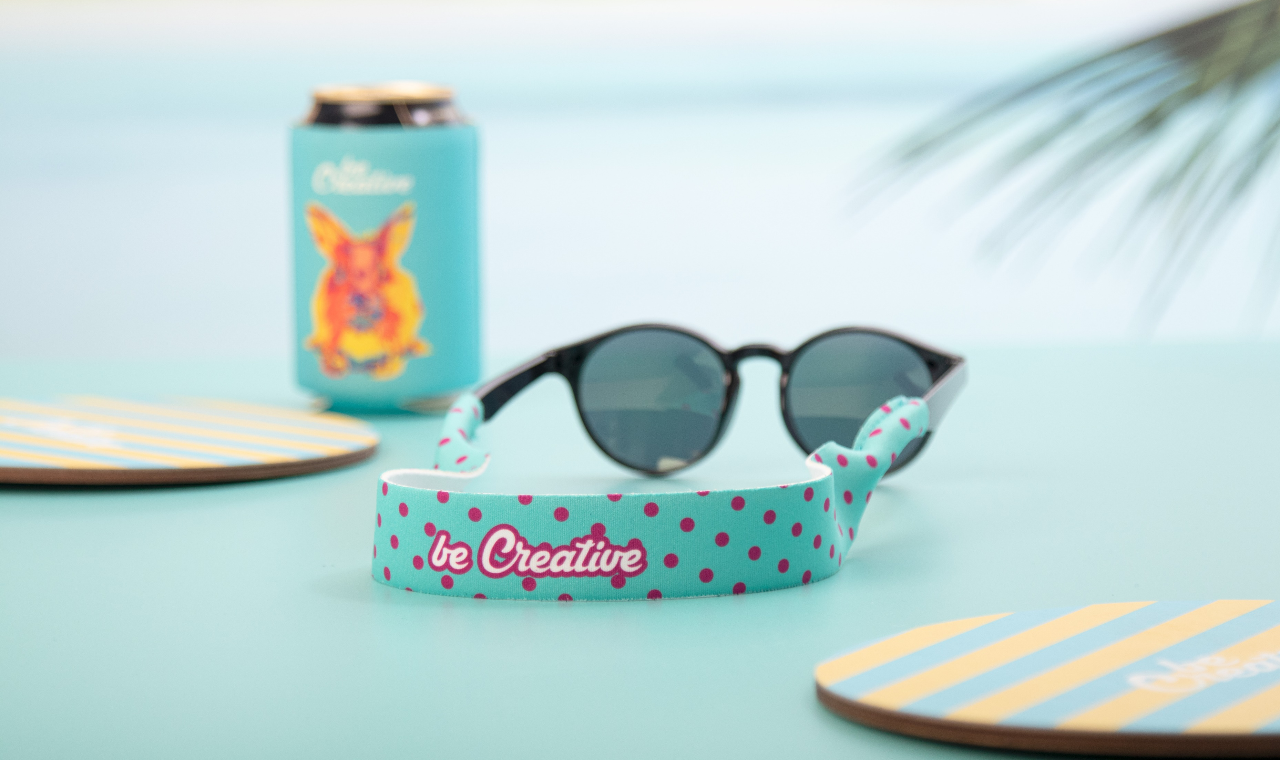
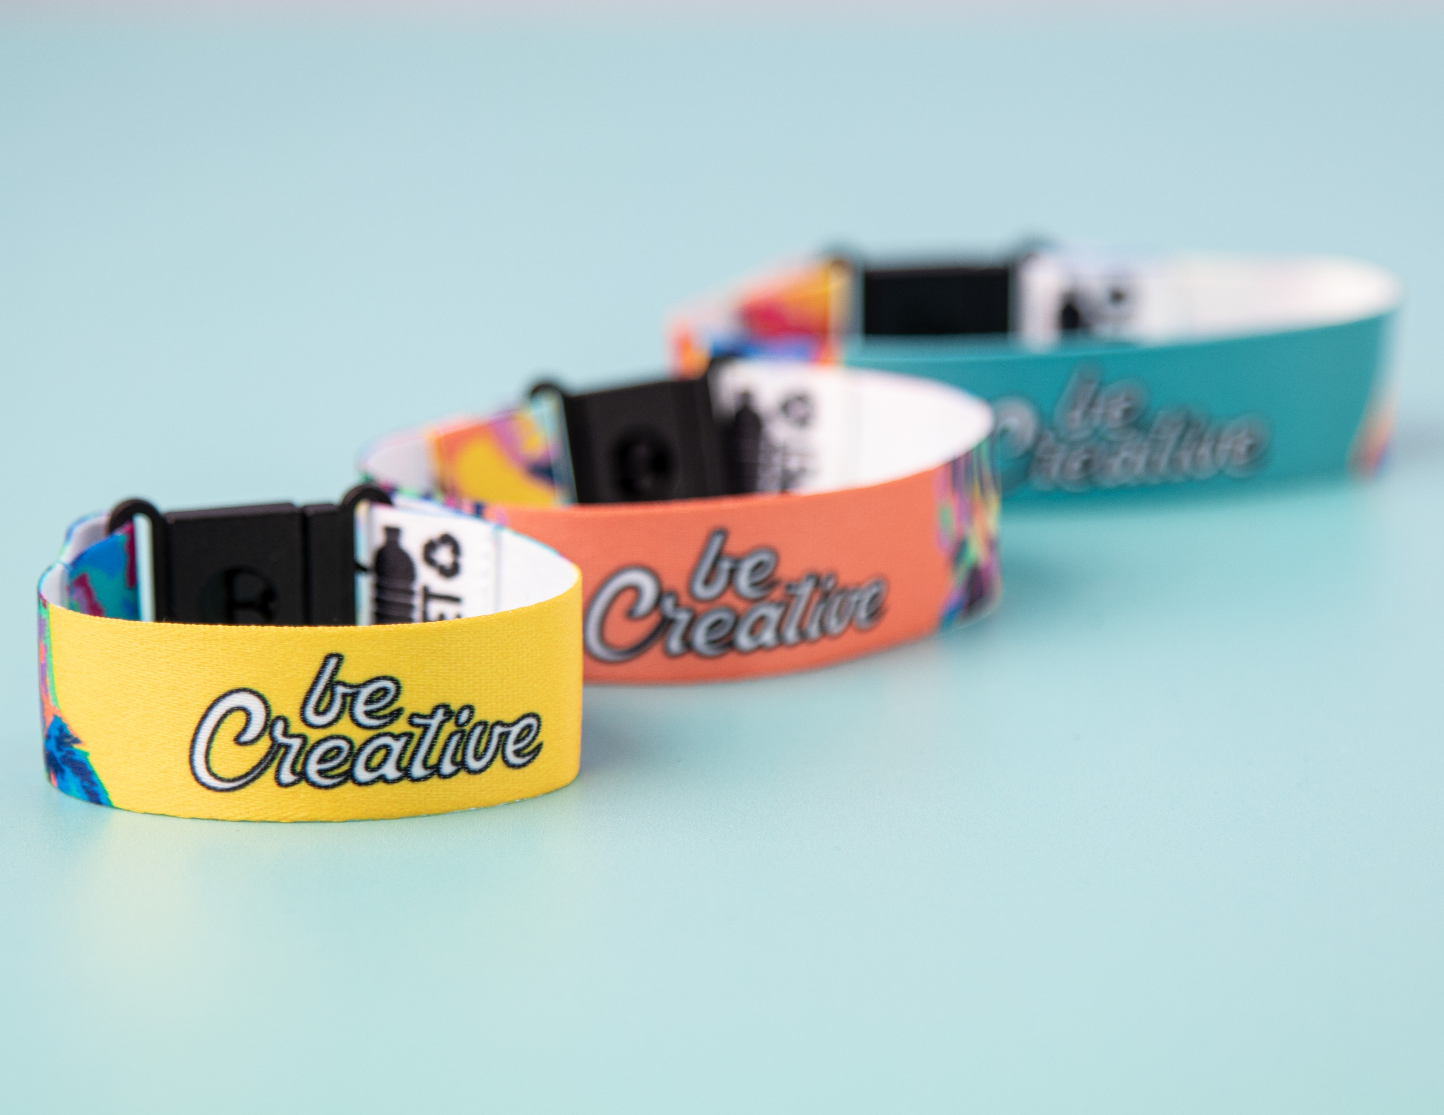
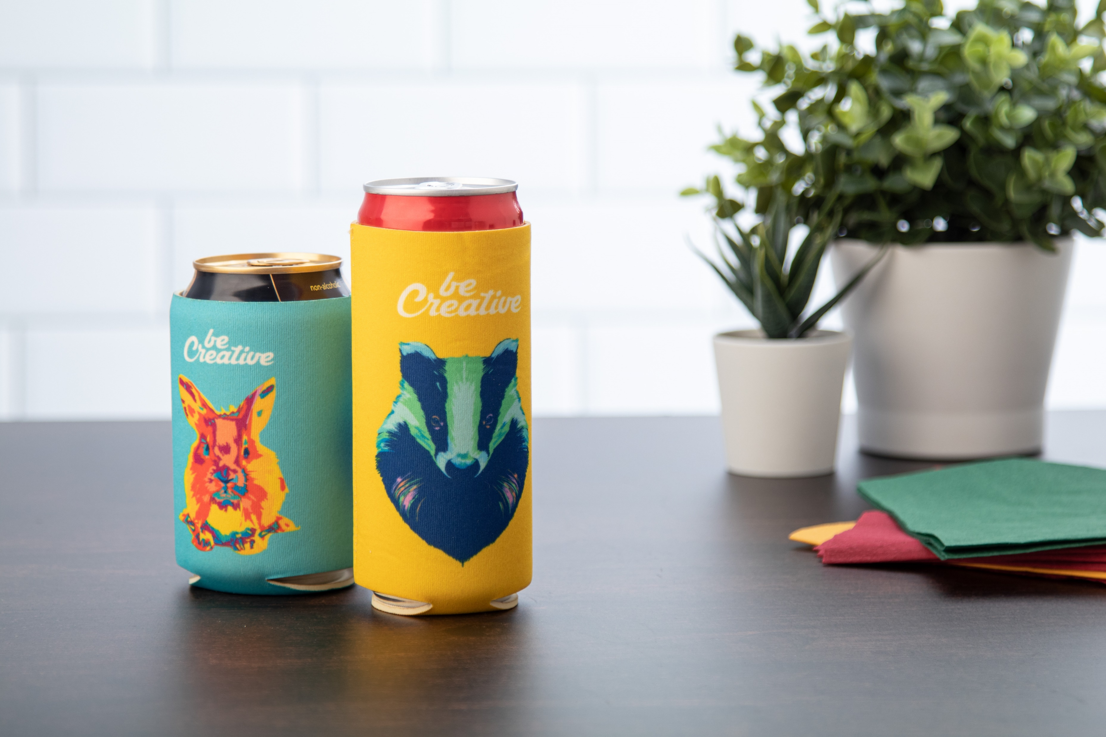
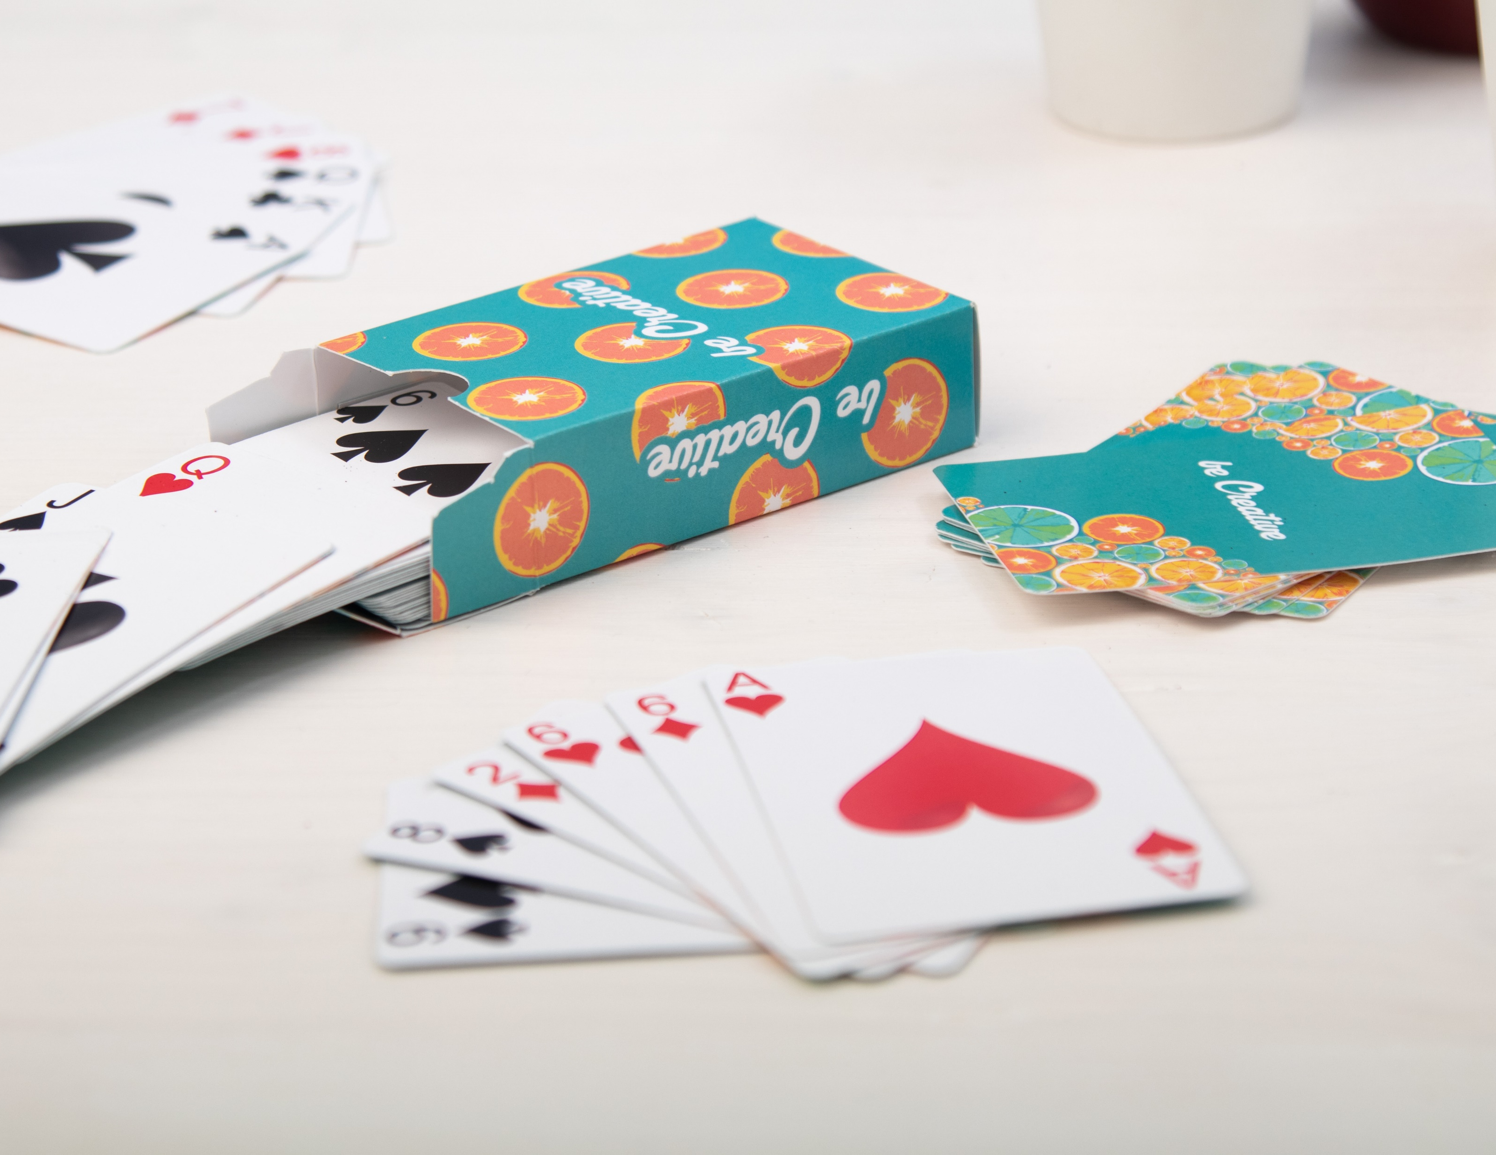
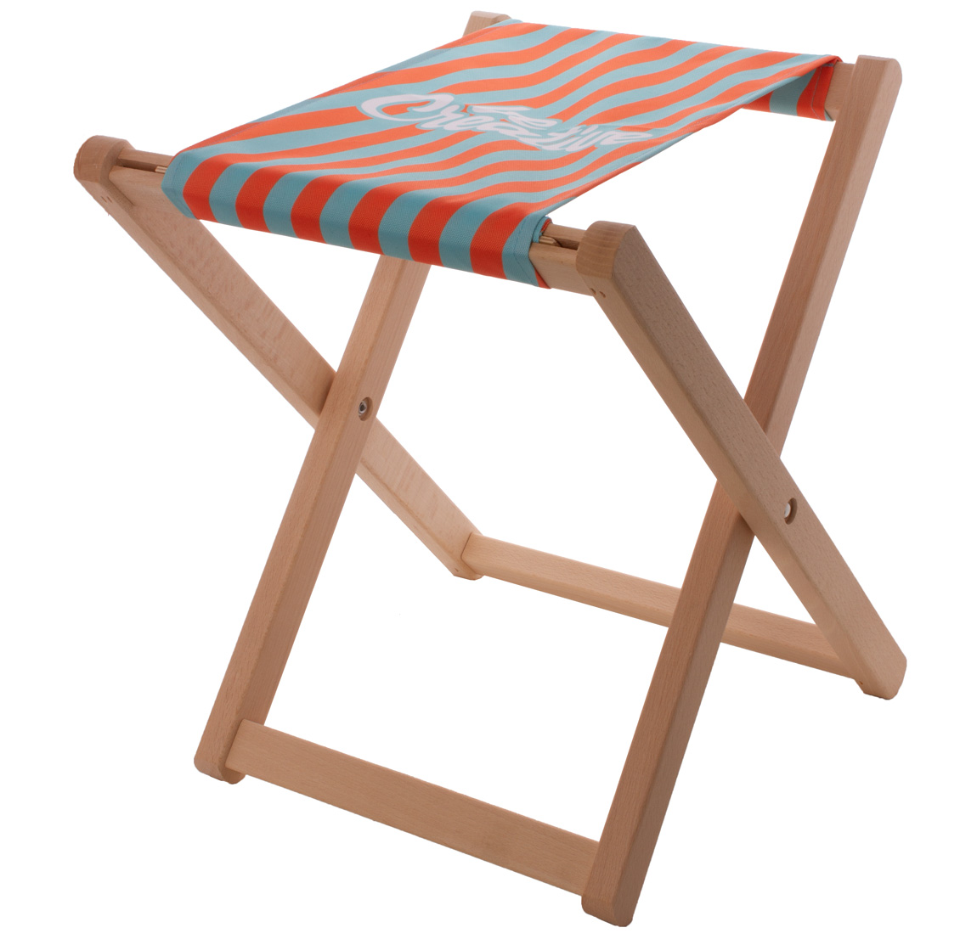
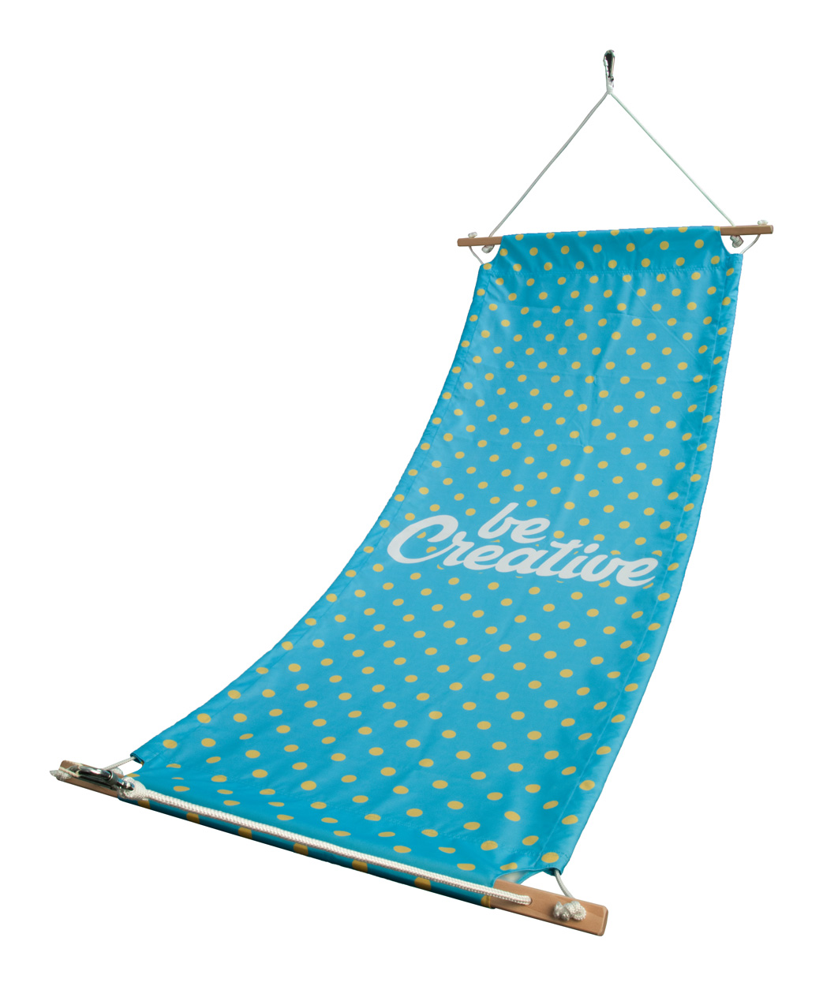
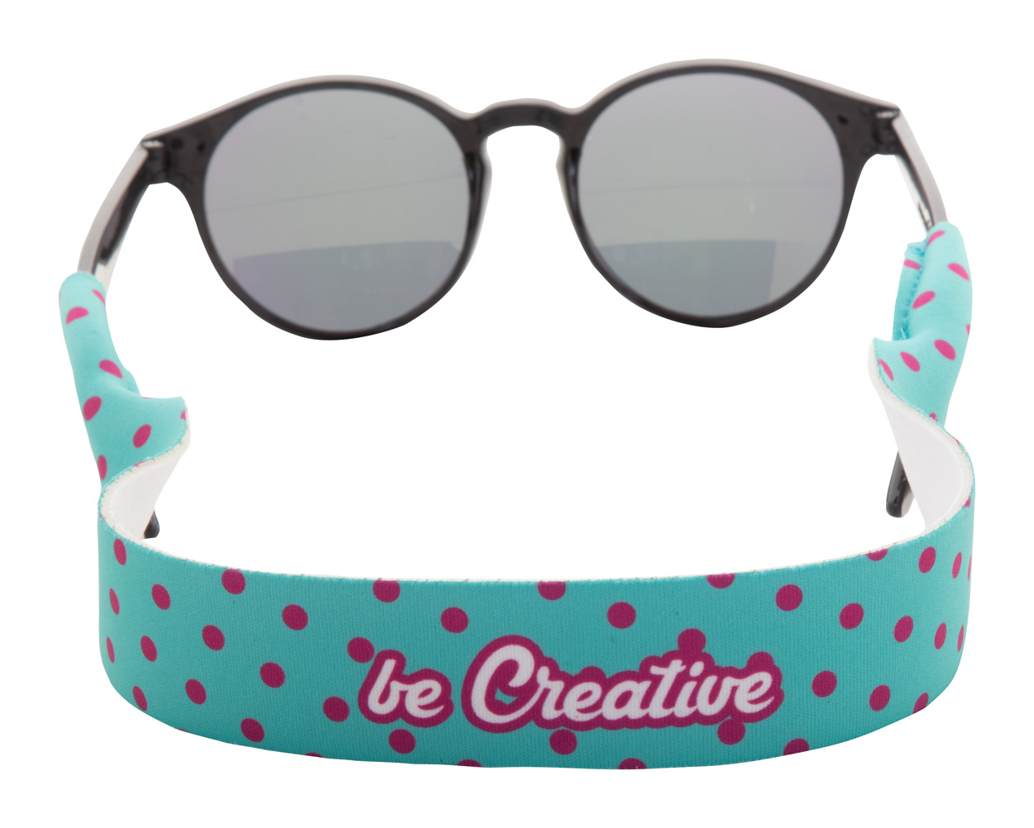
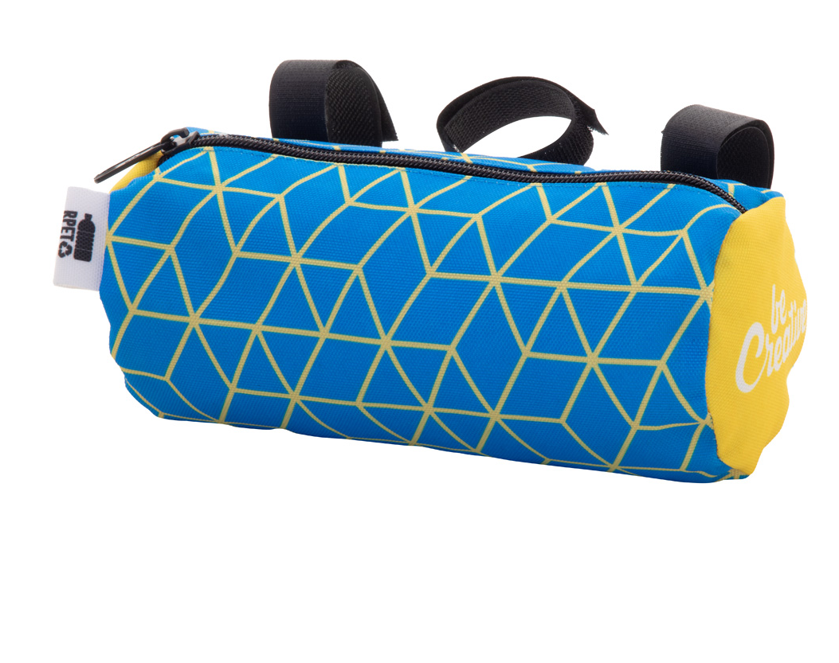
Placez ici vos coordonnées !
Embarquez dans une nouvelle aventure
L'été est enfin arrivé et la météo est parfaite pour passer du temps dehors en pratiquant vos activités préférées comme le vélo ou se relaxer sur la plage. Apportez nos accessoires sur mesure afin de profiter de chaque seconde au maximum.
SuboBike Handle AP716661
Sacoche de guidon de vélo zippée, fabriquée sur mesure en polyester 600D RPET, avec sangles velcro réglables.
00,00 EUR
PrintCan AP716426
Sac isotherme en néoprène sur mesure pour bidon en aluminium. 0,33 L.
00,00 EUR
CreaCard AP716550
Cartes à jouer françaises en papier kraft sur mesure dans une boîte en papier kraft. 00,00 EUR
Nissi
AP716645
Tabouret de plage en bois avec tissu polyester RPET 600D impression en sublimation.
00,00 EUR
Mayaba
AP716644
Hamac sur mesure avec tissu polyester 600D RPET impression quadri et cadre en bois.
00,00 EUR
Fanseat Fold
AP716666
Cordon de lunettes de soleil en néoprène fabriqué sur mesure.
00,00 EUR
SuboBike Handle
AP716661
Sacoche de guidon de vélo zippée, fabriquée sur mesure en polyester 600D RPET, avec sangles velcro réglables.
00,00 EUR
Confirmez ici vos conditions promotionnelles !
.......
.......
.......
www.WriteYourWebsiteHere.com

